Slide 1
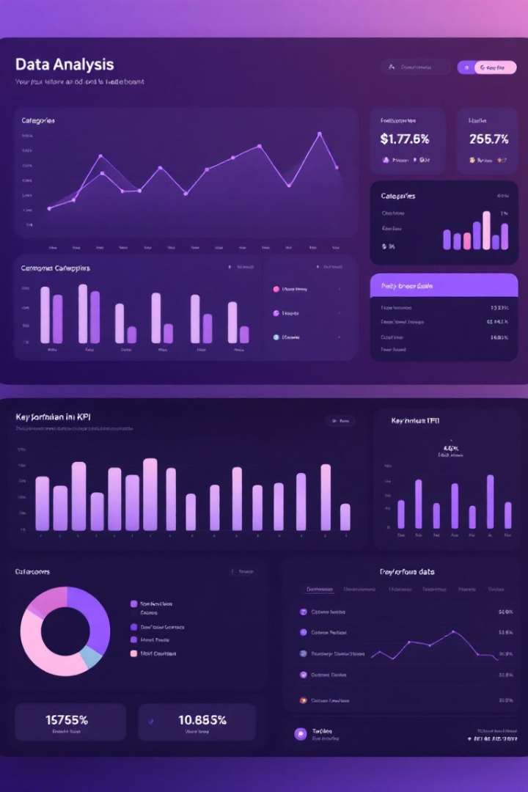
Analyse des Données avec Spark et Polars
Projet Big Data
Ibrahima Ndao & Leopold Dieng , 24 mars 2025

Slide 2
Contexte du Projet
Ce projet vise à comparer Spark et Polars pour l'analyse de données. Nous évaluerons leurs performances et leurs cas d'utilisation. Le jeu de données provient de Motor Vehicle Crashes.
Objectifs
Source des données
Analyse rigoureuse d’un jeu de données
Accidents de voiture sur trois ans
Évaluer Spark et Polars

Slide 3
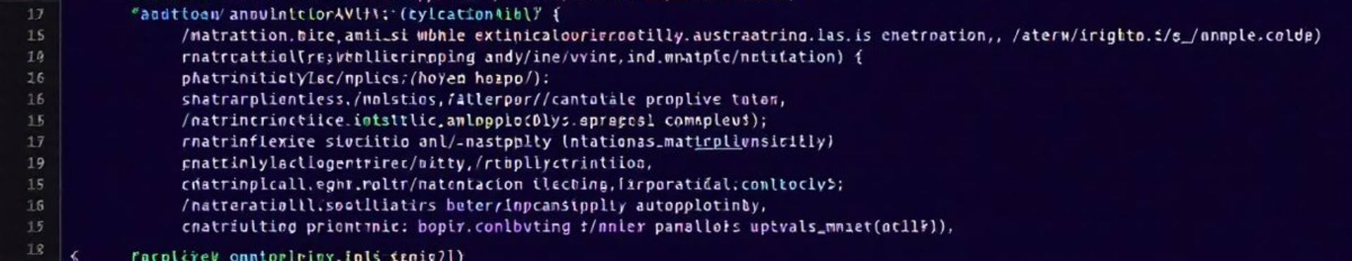
Analyse avec Spark sur Databricks
L'analyse avec Spark sur Databricks a suivi plusieurs étapes clés. Cela comprenait l'importation des données, la création d'un notebook PySpark, et l'analyse des données.
1
Importation des données
2
Création d’un notebook PySpark
3
Analyse des données
Importation des données dans le Databricks File System (DBFS).
Nettoyage, exploration, statistiques descriptives et visualisation des tendances.
Initialisation et configuration du notebook PySpark.

Slide 4
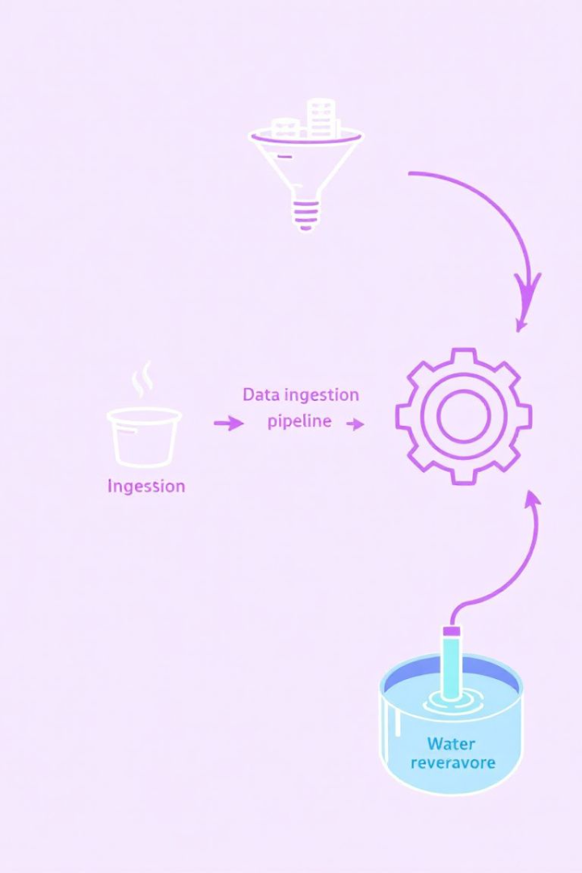
Mise en Place de la Plateforme de Données
Pour la mise en place, nous avons utilisé PostgreSQL, Docker, et Polars. Les données analysées ont été sauvegardées dans MinIO pour une gestion efficace.
1
PostgreSQL et Docker
Déploiement de PostgreSQL avec Docker.
2
Analyse avec Polars
Connexion à PostgreSQL depuis un notebook en local.
3
Intégration avec MinIO
Sauvegarde des données analysées.

Slide 5




Comparaison Spark vs Polars
Spark excelle pour les workflows distribués, tandis que Polars est idéal pour les analyses rapides et locales. Cette analyse a examiné la performance, les avantages et les inconvénients des deux outils.
Performance
Avantages et inconvénients
Cas d’utilisation

Slide 6
Résultats Finaux
Les deux outils sont complémentaires. Nous avons mis en place une plateforme robuste. Ce processus est reproductible pour des projets similaires.
Bilan
1
Complémentarité des outils.
Contributions
2
Processus reproductible.

Slide 7
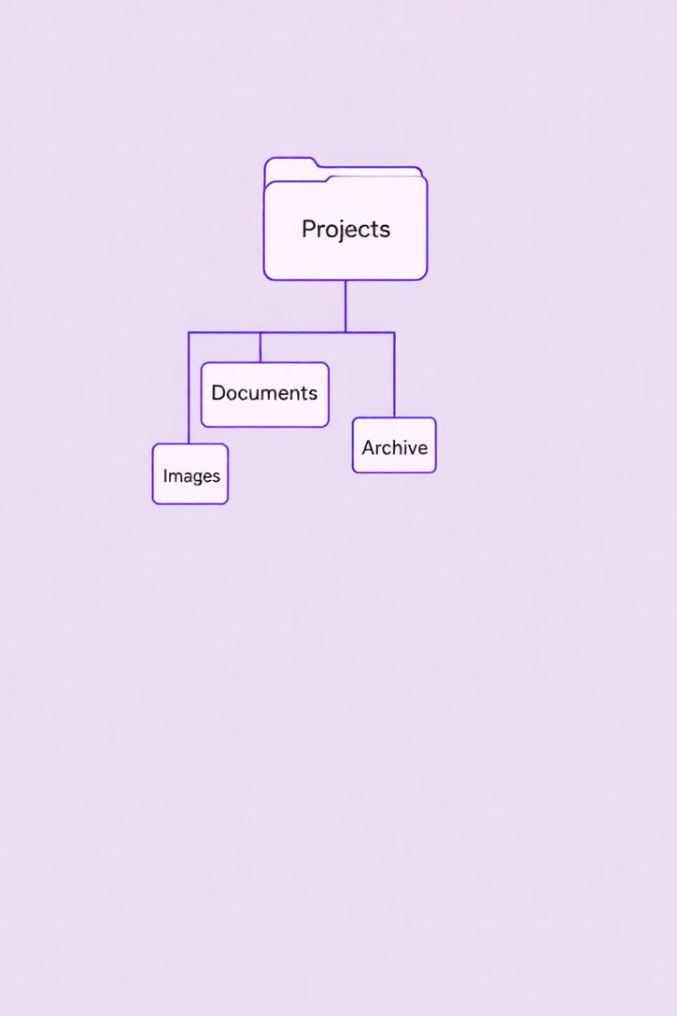
Structure des Fichiers
Les notebooks, scripts et documentations sont organisés. Les analyses Spark et Polars sont dans des notebooks distincts. Un document comparatif détaillé est inclus.
Notebooks
Scripts
notebook_databricks.ipynb
insert_data.py
notebook_vscode_polars.ipynb
docker-compose.yml
Documentation
Fichier PowerPoint ou PDF
Document comparatif

Slide 8




Conclusion
Spark et Polars sont complémentaires. La plateforme est scalable. Prochaines étapes: étendre à d'autres jeux de données, améliorer l'automatisation.
Outils
Spark et Polars
Plateforme
Scalable et conforme
Prochaines étapes
Étendre et automatiser

